Slide 1
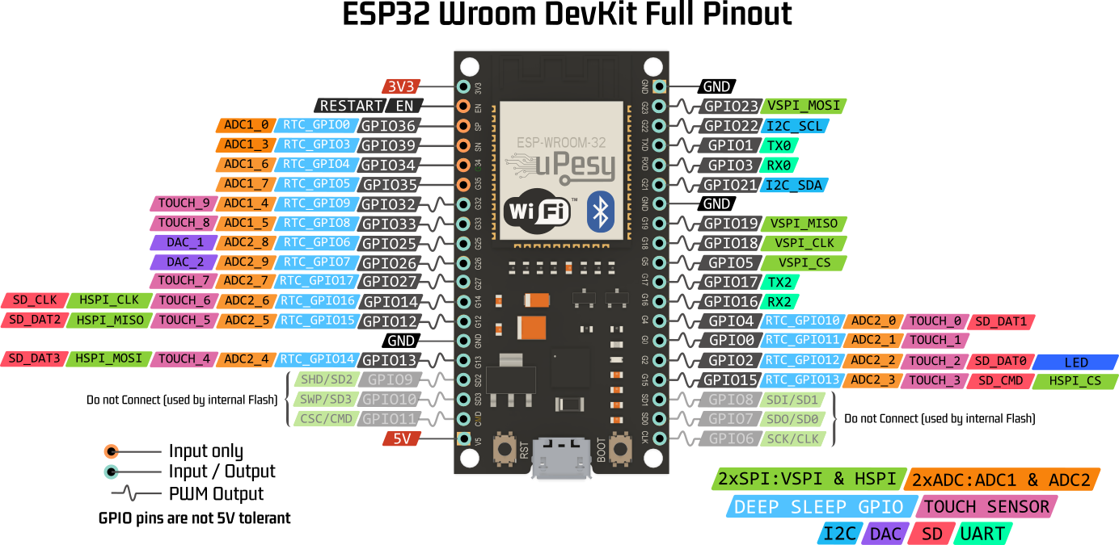

Slide 2
Asignación de pines
3.3
-
-
-
TECLADO_C1
TECLADO_C2
TECLADO_F1
TECLADO_F
ACT_RES14
ACT_RES16
ACT_LUZ
Este nada, que de normal tiene tensión –
PILOTO_LED
GND
DTH22
5V
GND
LCD – DIN
GND
LCD – DC
LCD – CLK
LCD – CE
-
-
LCD - LUZ
LCD - RST

Slide 3
Bus Potencia - 12 V
Bus Control 3.3 V
CLK 18
DIN 23
DC 19
CE 5
RST 2
Invernadero
ESP32
LEDS
LTO 3.3
4
Display
Nokia
SPI
Placa de Potencia
220
DIO0*
MOSFET
5K
DO27
Placa de Potencia
5 V
Invernadero
REG BUCK
5 V
5V
Resistencias 1
14 OHM 10 W
Resistencias 2
16 OHM 9 W
ADC
Sens. Luz
DHT22
DIO14*
DIO32*
BOTONERA
DIO33*
Placa de Potencia
DO TBD
Piloto poca humedad
Teclado matricial
MOSFET
DO27
ACEPTAR
CANCELAR
DI34**
DO26
Piloto Luz
MOSFET
DO26
Piloto R1
+
-
DI35**
DO25
DO25
Piloto R2
*Etiqueta DIO - Cambia entre entrada y salida
** Solo Entradas

Slide 4
Reloj Interno
Administrador Luz
Luz
Sensor luz
Horario
Termómetro
Administrador Temperatura
Célula Peltier
Aviso baja Temperatura
Medidor Humedad
Administrador Humedad
Aviso Riego

Slide 5
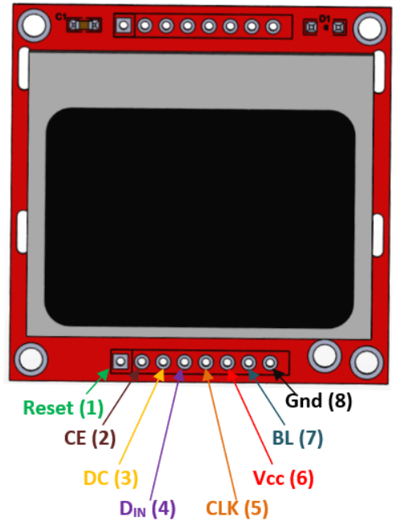
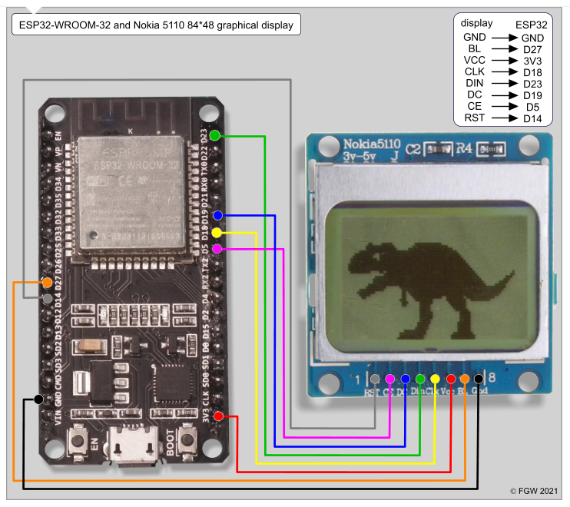
LCD DE NOKIA
https://microcontrollerslab.com/nokia-5110-lcd-esp32-tutorial/
NOTAS:
La luz de fondo se conecta a masa a través de una resistencia. Para conmutarla -> a GPIO. Conmuto entre entrada(OFF)/salida(ON).
#include <SPI.h>
#include <Adafruit_GFX.h>
#include <Adafruit_PCD8544.h>
Adafruit_PCD8544 display = Adafruit_PCD8544(18,23,4,15,2);
Serial.begin(115200);
display.begin()
display.setContrast(50);
display.clearDisplay();
#DIBUJOS / TEXTO
display.display();
display.drawRect(20, 20, 50, 20, BLACK);
display.fillRect(20, 20, 50, 20, BLACK);
display.drawRoundRect(20, 20, 50, 20, 10, BLACK);
display.fillRoundRect(20, 20, 50, 20, 10, BLACK);
display.drawCircle(40, 20, 20, BLACK);
display.fillCircle(40, 20, 20, BLACK);
display.drawTriangle(40, 20, 20, 30, 50, 30, BLACK);
display.fillTriangle(40, 20, 20, 30, 50, 30, BLACK);
display.drawBitmap(0, 0, bitmap_image_en_array, 84, 48, 1);
display.clearDisplay();
display.setTextSize(1); display.setTextColor(BLACK); display.setCursor(10,10); display.println(“¡Hola!”);
display.display();

Slide 6
Bucle principal de control
Menú (Bloqueante)
Leer sensor DTH22
Hay que configurar modo de funcionamiento:
Luz + Calor / Sólo Calor
Tecla pulsada
Acepar pulsado
Cancelar
Revisar Temperatura
Mostrar hora, temp y luz 5 s
Aceptar
Ence./Apag. Resistencia 1
2 s
Tecla +
Apagar pantalla
Ence./Apag. Resistencia 2
Tecla -
Luz + Calor
Sólo Calor

Slide 7
Bucle principal de control
Menú (Bloqueante)
Revisar hora
Leer sensor DTH22
Hay que configurar modo de funcionamiento:
Luz + Calor / Sólo Calor
Introducir Fecha
Tecla pulsada
Acepar pulsado
Cancelar
Leer sensor Luz
Revisar Temperatura
Revisar Humedad
Mostrar hora, temp y luz 5 s
Aceptar
Bloquear Resistencia 2
Revisar si está la luz dada
Encender piloto aviso
2 s
Tecla +
Ence./Apag. Luz
Ence./Apag. Resistencia 1
Apagar pantalla
Tecla -
Ence./Apag. Resistencia 2
Luz + Calor
Sólo Calor

Slide 8
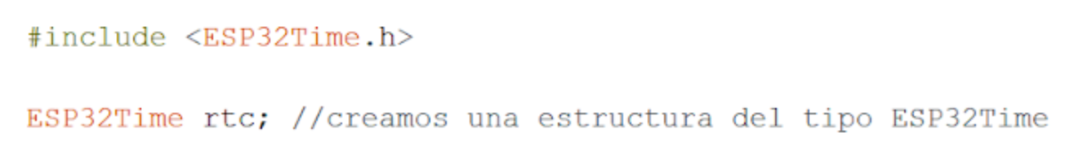
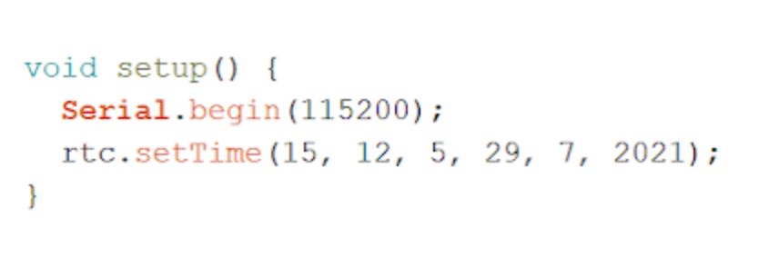
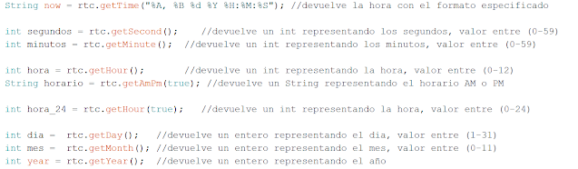
Librería del RTC interno
setTime(30, 24, 15, 17, 1, 2021); // 17-1-2021 15:24:30 -> El que hizo la librería también tenía sus taras mentales
getTime("%A, %B %d %Y %H:%M:%S")
https://github.com/fbiego/ESP32Time

Slide 9
Main
Tiempo_t Tiempo
Control
Init()
Ejecutar(Tiempo_t time)*
HabilitarLuz(bool)*
Bool GetEstadoR1()*
Bool GetEstadoR2()*
Bool GetEstadoLuz()*
Bool GetAlarmaHumedad()*
Bool GetNocheDia()*
Int GetValorSensor()*
float GetTemp()*
float GetHumedad()*
Control_Temp
Init()
Ejecutar(Tiempo_t time, temp, bool EstadoLuz)
BloqueoResistencia(bool)
Bool EstadoR1
Bool EstadoR2
1
2
Resistencia
Bloqueo (bool)
Encender(bool)
SetPin(int)
Estado
DHT22
1
1
LUZ
Encender(bool)
SetPin(int)
Estado
Control_Luz
Init()
Ejecutar(Tiempo_t time)
Habilitar (bool)
Bool GetEstadoLuz()
Bool GetNocheDia()
Int GetValorSensor()
1
1
SensorLUZ
MenuConfiguracion.h
SetHora()
CurvasLuz.h
float CalcHoraAmanecer (int mes, int dia)
float CalcHoraAnochecer (int mes, int dia)
Botonera
EncenderLed(bool)
tecla_t MuestrearBotonera()
UI
Void DisplayInit()
LCD
MiRTC
Void DisplayInit()
RTC
*Protegidas con mutex

